Slide 1

Комп’ютеризація у ХХІ столітті
Виконав учень 11-Б класу
Кравець Дмитро

Slide 2

Сучасний рівень комп’ютеризації
У наш час, більшість людей не зможе уявити своє життя без комп’ютерів. Вони є майже всюди. Комп’ютери допомагають нам у навчанні, роботі та у розвагах. Цілі енергокомплекси країн, промислові підприємства, банки, та резервуари безцінної інформації залежать від комп’ютерів.

Slide 3
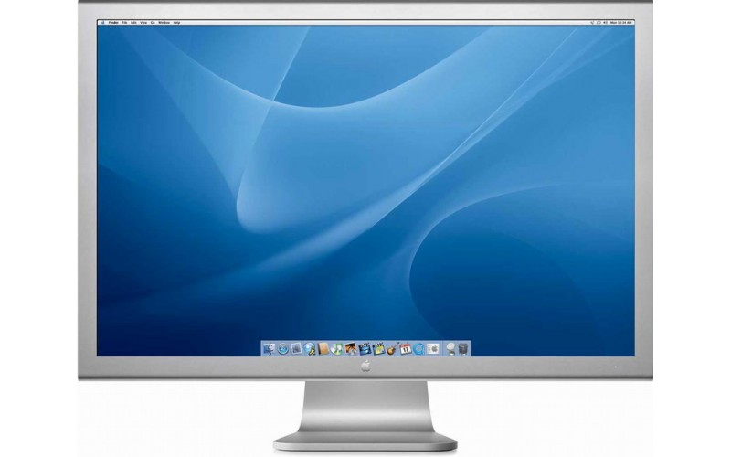
Задамо головні питання:
Які галузі нашого суспільного життя необхідно та можливо комп’ютеризувати у майбутньому?
Де комп’ютеризація неприпустима?
Що робити, якщо усі комп’ютери перестануть функціонувати?

Slide 4
Які галузі можна комп’ютеризувати?

Slide 5
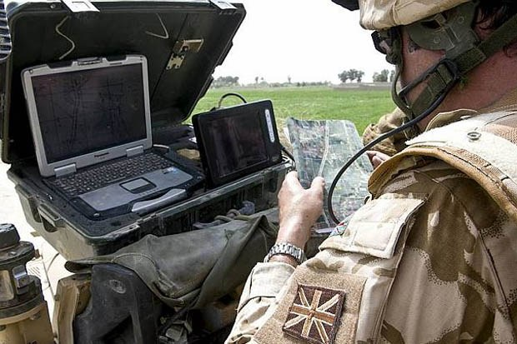
Військова справа

Slide 6
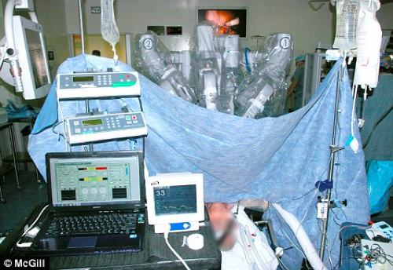
Медицина

Slide 7
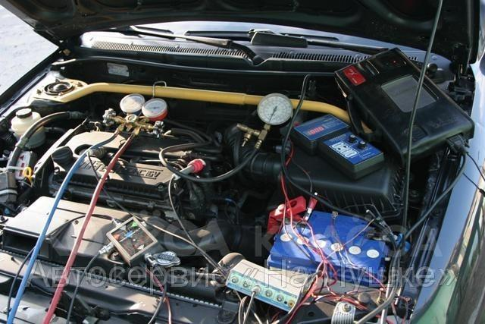
На дорогах

Slide 8
Які галузі не можна комп’ютеризувати?

Slide 9
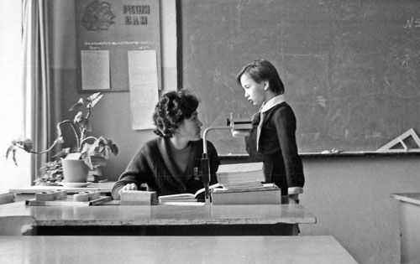
Освіта

Slide 10
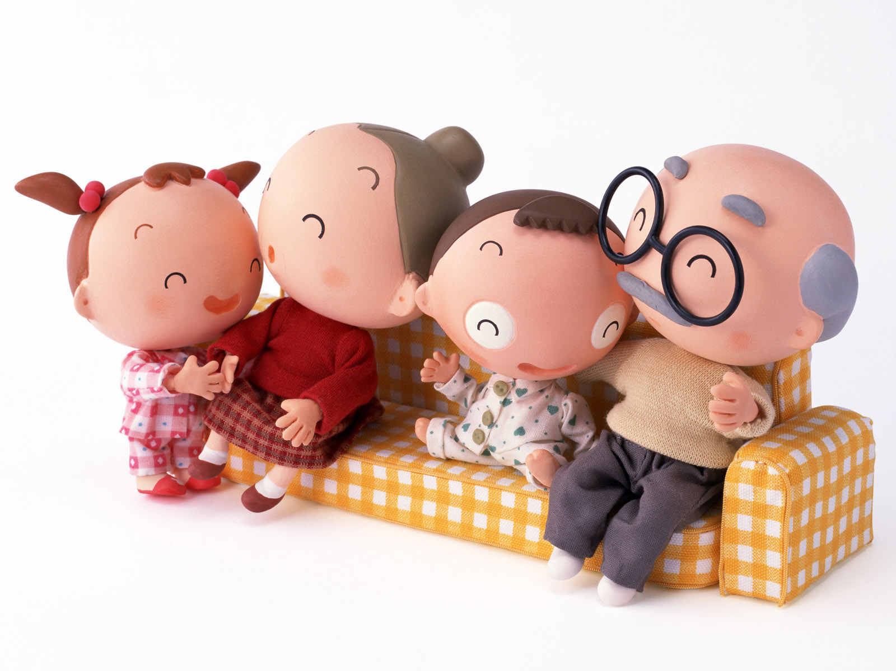
Суспільні відносини

Slide 11
Що робити, якщо усі комп’ютери перестануть функціонувати?

Slide 12
На мою думку влада має розробити план заміни комп’ютеризованих навичок роботи у різних галузях на інші. А люди мають залишати спокій і звикати до життя без комп’ютерів.

